Slide 1
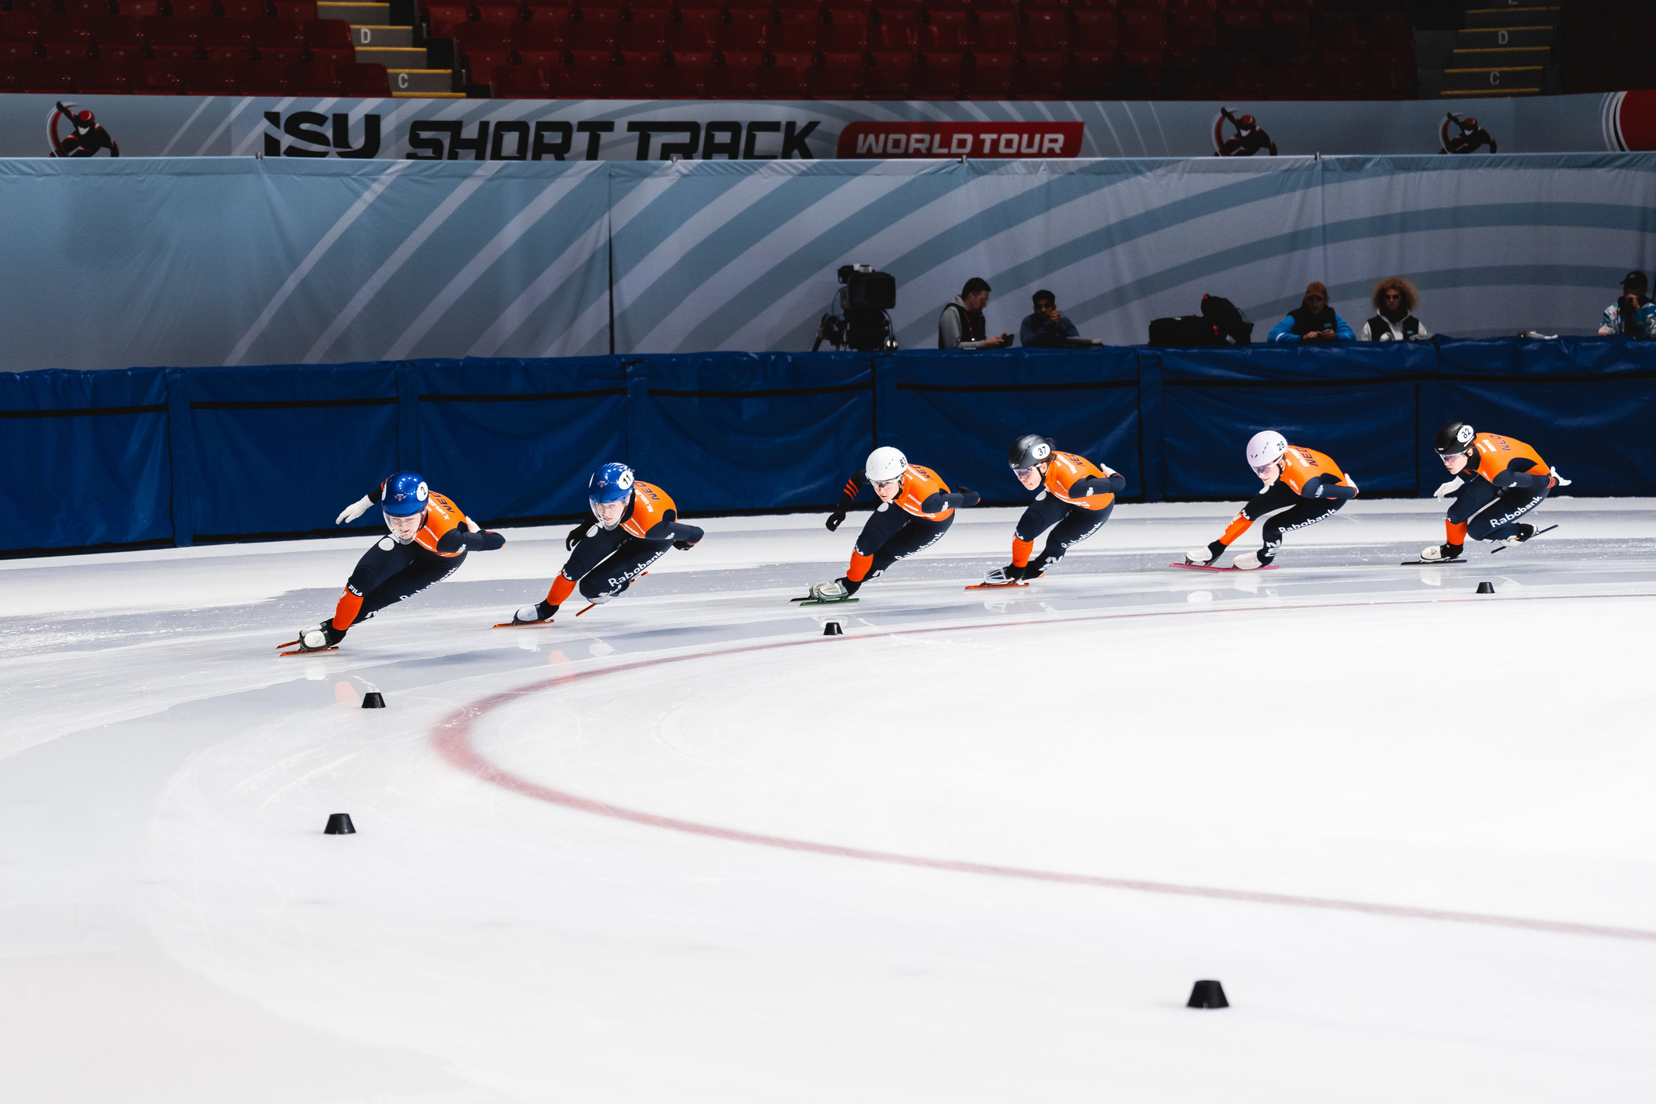


SPREEKBEURTPAKKET KNSB
De schaatssport in Nederland

Slide 2
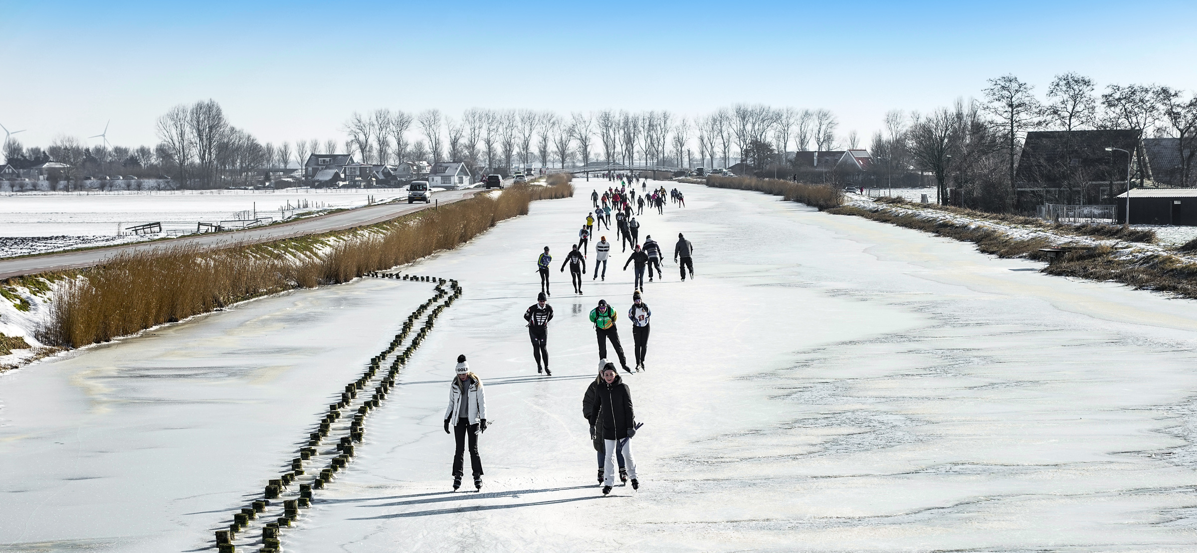
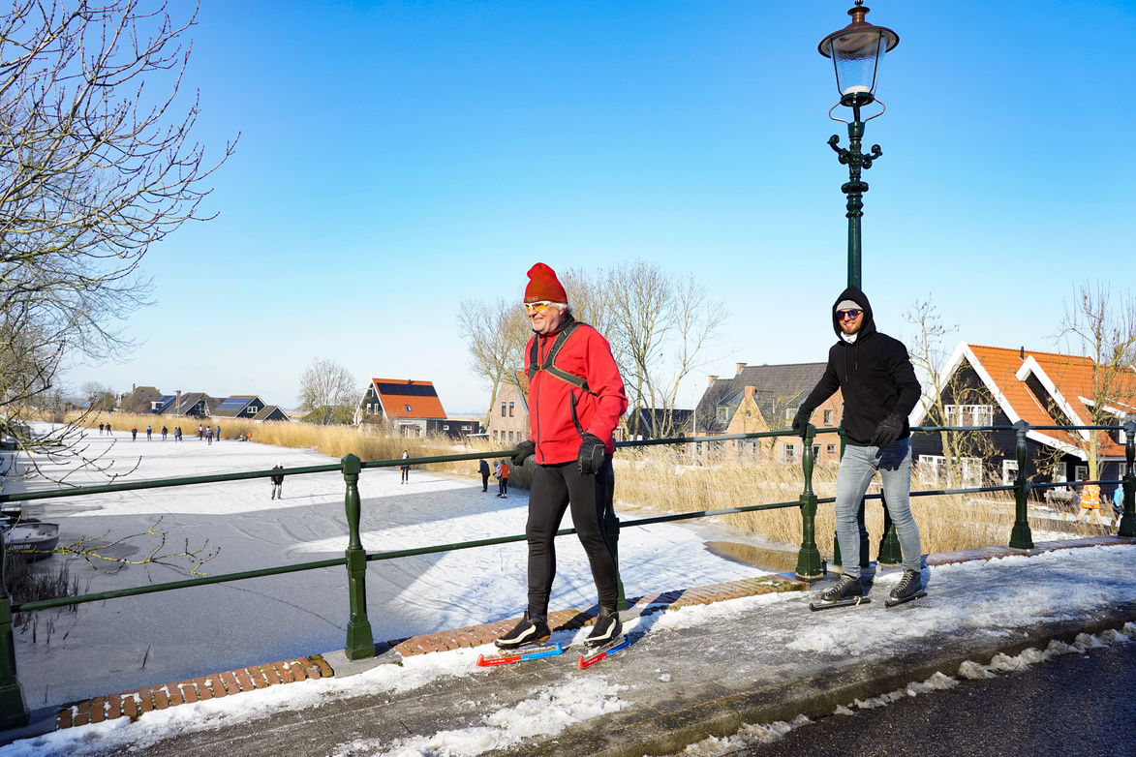
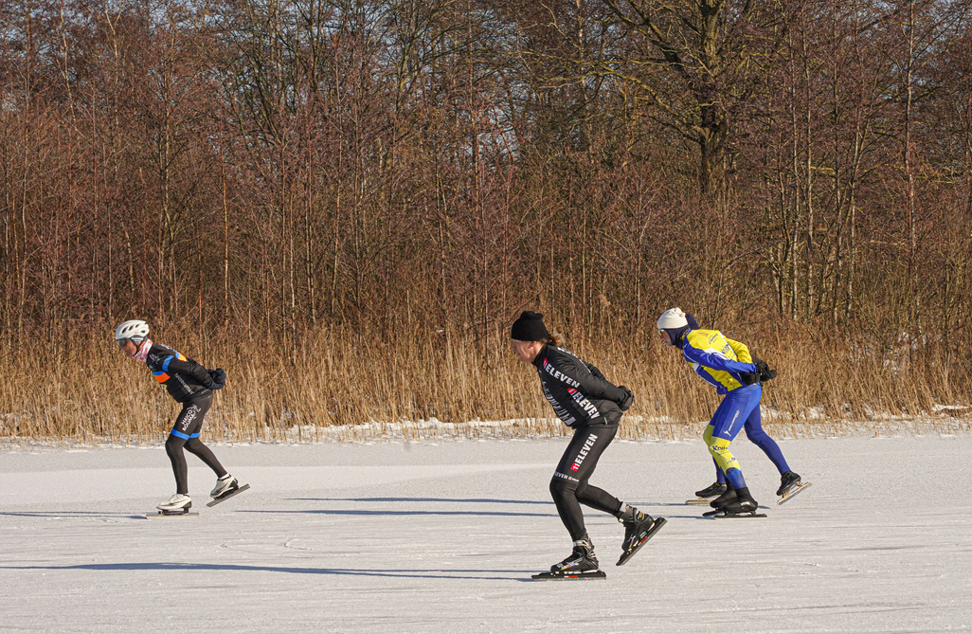
Geschiedenis schaatsen in Nederland
Wanneer het vriest, haalt iedereen in Nederland de schaatsen uit de kast en wordt er gedroomd van natuurijs of zelfs wel de Elfstedentocht. Zo’n 38.000 Nederlanders zijn lid van de schaatsbond KNSB, waarbij zo’n 650 schaats-, inlineskate- en natuurijsverenigingen zijn aangesloten. Hoe is het schaatsen eigenlijk ontstaan?
Vervoersmiddel
Eerste wedstrijden
Hoe, wat en wanneer is niet precies duidelijk. Mensen bedachten al ver voor het jaar 0 om geslepen dierenbotten onder hun voeten te binden om zo over het ijs te glijden. De echte schaatsslag kon je hiermee eigenlijk niet maken. In plaats daarvan gebruikte men stokken met een punt eraan, waarmee je je kon afzetten.
Toen de botjes waren vervangen door de eerste glij-ijzers, enkele eeuwen later, ontstonden ook echte schaatswedstrijden. De eerste bekende ‘hardrijders’ zijn Adam Hurdrider en Cornelis IJnzes van Cubaard. De meeste wedstrijden waren voor mannen of paren, pas later mochten ook vrouwen aan wedstrijden meedoen.

Slide 3
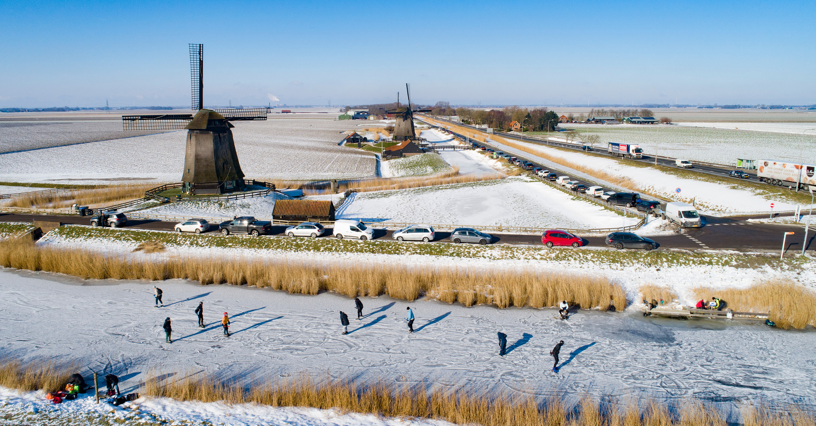
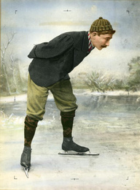
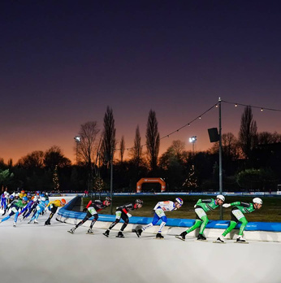
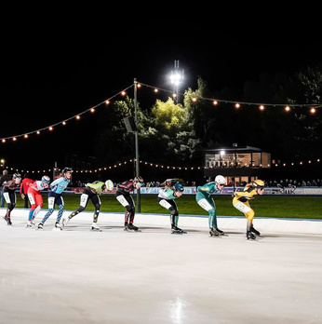

KNSB in 1882 opgericht
Jaap Eden(baan)
Deze wedstrijden werden steeds populairder en rond 1850 ontstonden overal in Nederland ijsverenigingen. In 1882 richtten tien van die verenigingen samen een landelijke bond op: de KNSB. In 1891 organiseerde de Amsterdamsche IJsclub het eerste wereldkampioenschap en een jaar later werd de ISU (Internationale SchaatsUnie) opgericht, waarvan landgenoot Pim Mulier voorzitter werd. Pionier Mulier geldt als een van de grondleggers van geornaiseerde sport in Nederland, zoals we die nu kennen.
Wist je dat?
Eerste kunstijsbaan
De eerste 400-meterkunstijsbaan in Nederland de Jaap Edenbaan is, gelegen in Amsterdam?
Tot 1962 reden de schaatsers altijd buiten op natuurijs, in dat jaar werd pas de eerste 400-meterkunstijsbaan in Nederland geopend. Sindsdien hoefden Nederlandse topschaatsers niet meer naar het buitenland om te trainen, ze konden dat voortaan ook in eigen land doen, ook als er geen natuurijs lag.
In 1986 de eerste kunstijsbaan in Nederland (Thialf) pas een dak kreeg, wat de omstandigheden beheersbaarder maakte, waardoor iedere rijder gelijke kansen kreeg?
Nederland tot 1960 weinig internationale titels pakte? Pas na de komst van kunstijsbanen kwamen veel kampioenen uit Nederland.
Jaap Eden de eerste wereldkampioen uit Nederland was? Hij veroverde de titel in 1893, 1895 en 1896.

Slide 4
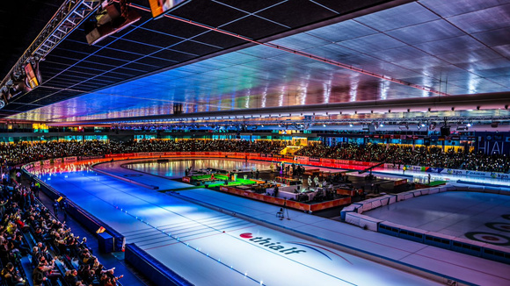
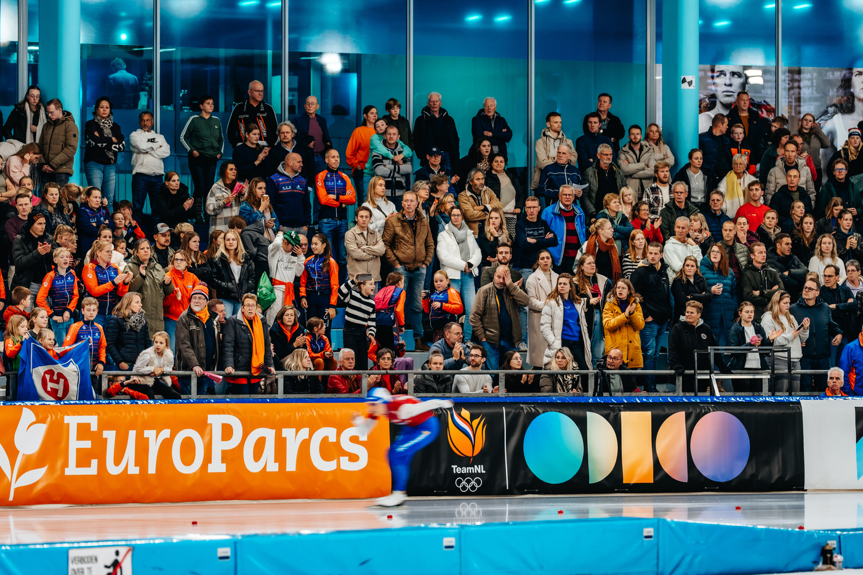
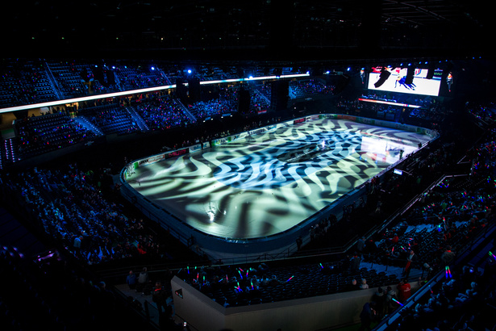

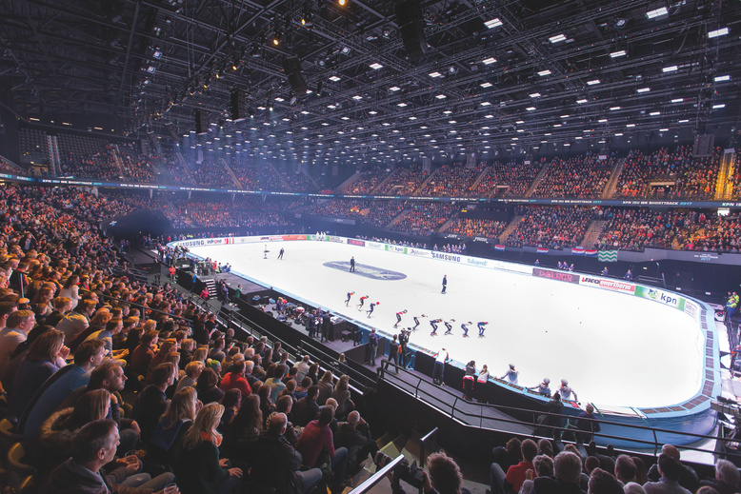
Wat doet de KNSB?
De Koninklijke Nederlandsche Schaatsenrijders Bond (KNSB) is de Nederlandse organisatie voor de schaats- en inlineskatesport.
LANGEBAAN
Verantwoordelijkheden
De KNSB is verantwoordelijk voor zeven disciplines: langebaanschaatsen, shorttrack, marathon, kunstschaatsen, schoonrijden, inlineskaten en schaatsen op natuurijs. De KNSB bevordert de sport voor alle schaatsliefhebbers: van kinderen die kennis willen maken met het schaatsen en inlineskaten tot de talenten van de toekomst. En voor de schaatsers die wekelijks een rondje op de baan schaatsen tot de topsporters die medaillers veroveren en hun fans vermaken.
Organisatie wedstrijden
De KNSB organiseert wedstrijden voor alle niveaus, waardoor alle 38.000 leden van de KNSB kunnen schaatsen. Ook leidt de bond trainers, vrijwilligers, scheidsrechters en coaches op, zodat elke schaatser in Nederland beter kan worden. Wie erg goed is in schaatsen, wordt misschien wel geselecteerd voor één van de KNSB Talent Teams. De schaatsbond is ook verantwoordelijk voor de nationale teams en de talentontwikkeling in alle disciplines.
SHORTTRACK

Slide 5
Schaatsen in Nederland: Door de tijd heen
De eerste Olympische Spelen voor mannen waar ze de 500m, 1000m, 1500m en 5000m schaatsen
Jaap Eden wordt voor het eerst wereld-
kampioen. Daarna nog in 1895 en 1896
Sven Kramer is onderweg naar olympisch goud op de 10 kilometer, maar maakt een foute wissel
Suzanne Schulting wint de eerste gouden medaille op de Spelen bij het shorttrack voor Nederland
Voor het eerst sinds 1976 staat een Nederlandse kunstschaatsster op de Spelen: Lindsay van Zundert
De KNSB wordt opgericht door tien verenigingen
Koning Willem Alexander doet mee met de Elfstedentocht onder de naam W.A. van Buren
Eerste schaats-
wedstrijd in NL
De eerste Olympische Spelen voor vrouwen
De bekende ijsbaan Thialf wordt geopend
1180
1850
1882
1891
1893
1909
1924
1952
1960
1962
1967
1986
1980
1992
2010
2014
2018
2022
2022
2026
De eerste schaats-
verenigingen worden opgericht
Wereld-
kampioen-
schappen worden in Amsterdam gehouden
Kees Broekman en Wim van der Voort winnen de eerste olympische medailles voor Nederland
Sjoukje Dijkstra wint als eerste Nederlandse WK kunstschaatsen. In 1964 behaalt ze het eerste olympische goud voor NL
Het WK Inlineskaten wordt gehouden in Amerika, Nederland doet hier voor het eerst mee
Met 24 medailles bij het schaatsen zijn de Winterspelen van 2014 de succesvolste Spelen voor Nederland
Irene schouten wint 3x goud en 1x brons op de Olympische Spelen
De eerste editie van de Elfstedentocht
De klapschaats wordt uitgevonden
Nederland wint een record aantal gouden medaille op de Olympische Spelen met maarliefst 10 gouden medailles

Slide 6
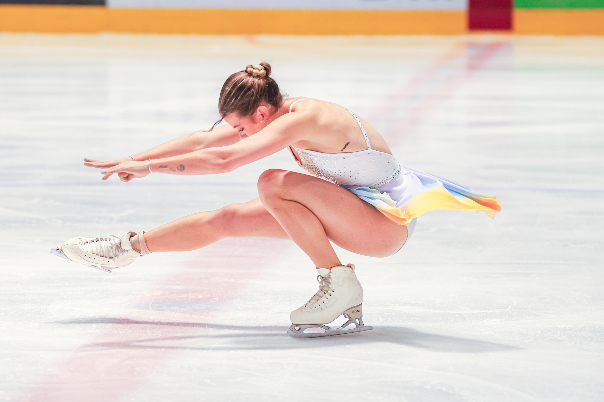
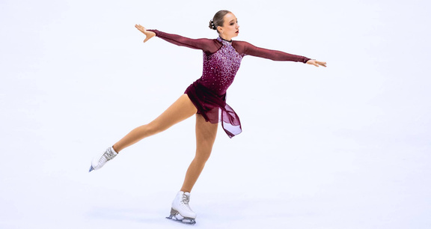
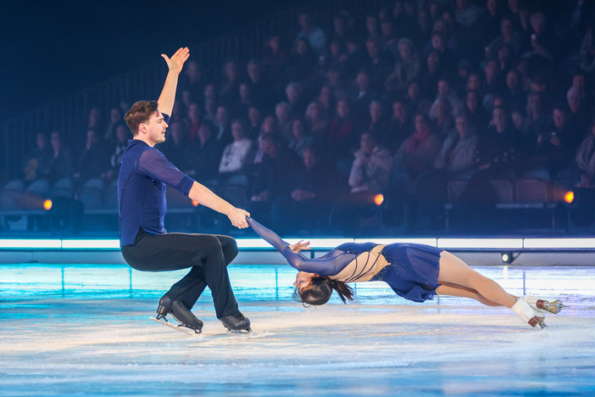
Kunstschaatsen
Al sinds 1896 worden er wereldkampioenschappen kunstschaatsen gehouden.
Het kunstschaatsen kun je verdelen in verschillende disciplines: solorijden, paarrijden, ijsdansen en synchroonschaatsen. Bij bijna elke discipline rijden de schaatsers twee küren. Een kür bestaat uit verschillende onderdelen: sprongen, pirouettes en (dans)elementen die door een jury worden beoordeeld.
Solorijden
Paarrijden
Bij het solorijden schaatst altijd één man of vrouw tegelijk. Bij wedstrijden heb je een korte en een lange (vrije) kür.
Bij de korte kür heb je daar 2 minuten en 40 seconden voor. In die tijd moet je een aantal afgesproken ‘elementen’ laten zien: sprongen, pirouettes of zweefstanden.
In de vrije kür, die voor vrouwen 4 minuten en voor mannen 4 minuten en 30 seconden duurt, hebben de schaatsers veel meer vrijheid. Ze worden niet alleen beoordeeld op de kwaliteit van de onderdelen, maar op de hele opbouw van de kür, de originaliteit en bijvoorbeeld hoe goed de kür bij de muziek past.
Hier schaatsen één man en één vrouw samen hun kür. Bij dit onderdeel is van alles mogelijk. Zo zijn er de ‘lifts’, waarbij de man de vrouw optilt, vaak wel tot boven zijn hoofd. Je hebt ook geworpen sprongen, waarbij de man als het ware de vrouw in de lucht gooit, en de vrouw vervolgens goed moet landen.
Beide schaatsers moeten bij het paarrijden heel goed op elkaar ingespeeld zijn, elkaar door en door kennen en helemaal op elkaar vertrouwen. Bij het paarrijden worden de wedstrijden ook gehouden over een korte en een vrije kür, net zoals bij het solorijden. Michel Tsiba en Daria Danilova schreven in 2026 geschiedenis door als eerste ijsdanspaar uit te komen voor Nederland op de Olympische Spelen.

Slide 7
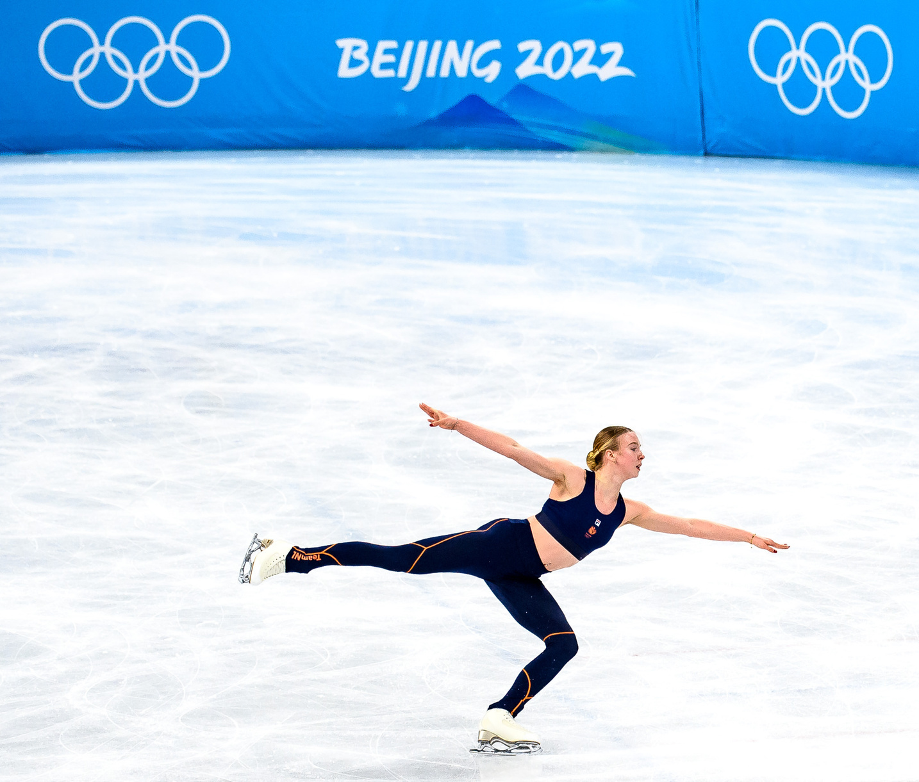
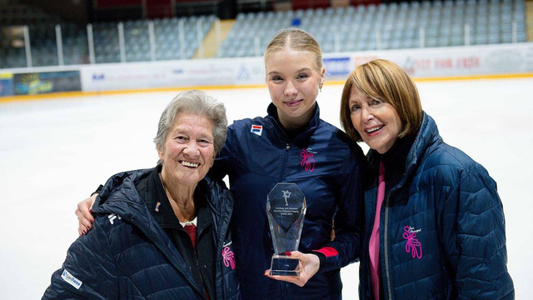
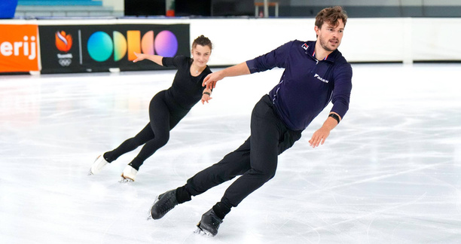


IJsdansen
Bekende kunstschaatsers
IJsdansen is een heel technisch onderdeel van het kunstschaatsen. Hier wordt net zoals bij het paarrijden in paren gedanst, maar toch is er een groot verschil. IJsdansen lijkt immers meer op stijldansen. De paren mogen geen geworpen sprongen doen en ook boven het hoofd liften mag niet. Daarnaast mogen de paren elkaar niet langer dan vijf seconden loslaten. Bij wedstrijden rijden de paren een korte dans en een vrije dans.
Daria Danilova en Michel Tsiba
een stel zowel op als naast de baan
Sjoukje Dijkstra won meerdere medailles op WK's en de Olympische Spelen
Wist je dat?
Lindsay van Zundert is in 2022 de eerste kunstrijdster in 46 jaar die naar de Spelen mag!
Op de Winterspelen van 2022 voor het eerst sinds 46 jaar (!) een Nederlandse kunstschaatsster op het ijs stond?
Synchroonschaatsen
Kunstschaaten de eerste olympische wintersport was?
Bij het synchroonschaatsen staan niet één of twee schaatsers tegelijk op het ijs, maar een complete ploeg van negen tot soms wel 32 (!) schaatsers. Samen rijden zij een kür, waarbij het erom draait de elementen zo synchroon en als één geheel mogelijk uit te voeren.
Vanaf 2030 maakt het synchroonschaatsen onder de naam Synchro9 deel uit van het olympisch programma. Tijdens de Olympische Spelen bestaat een team uit maximaal negen schaatsers.
Elke beweging bij het ijsdansen volgens de afgesproken ijsdansfiguren moet gebeuren?
Sjoukje Dijkstra en Joan Haanappel gelden als de grande dames van het kunstschaatsen in Nederland? Ze overleden beiden in 2024.

Slide 8
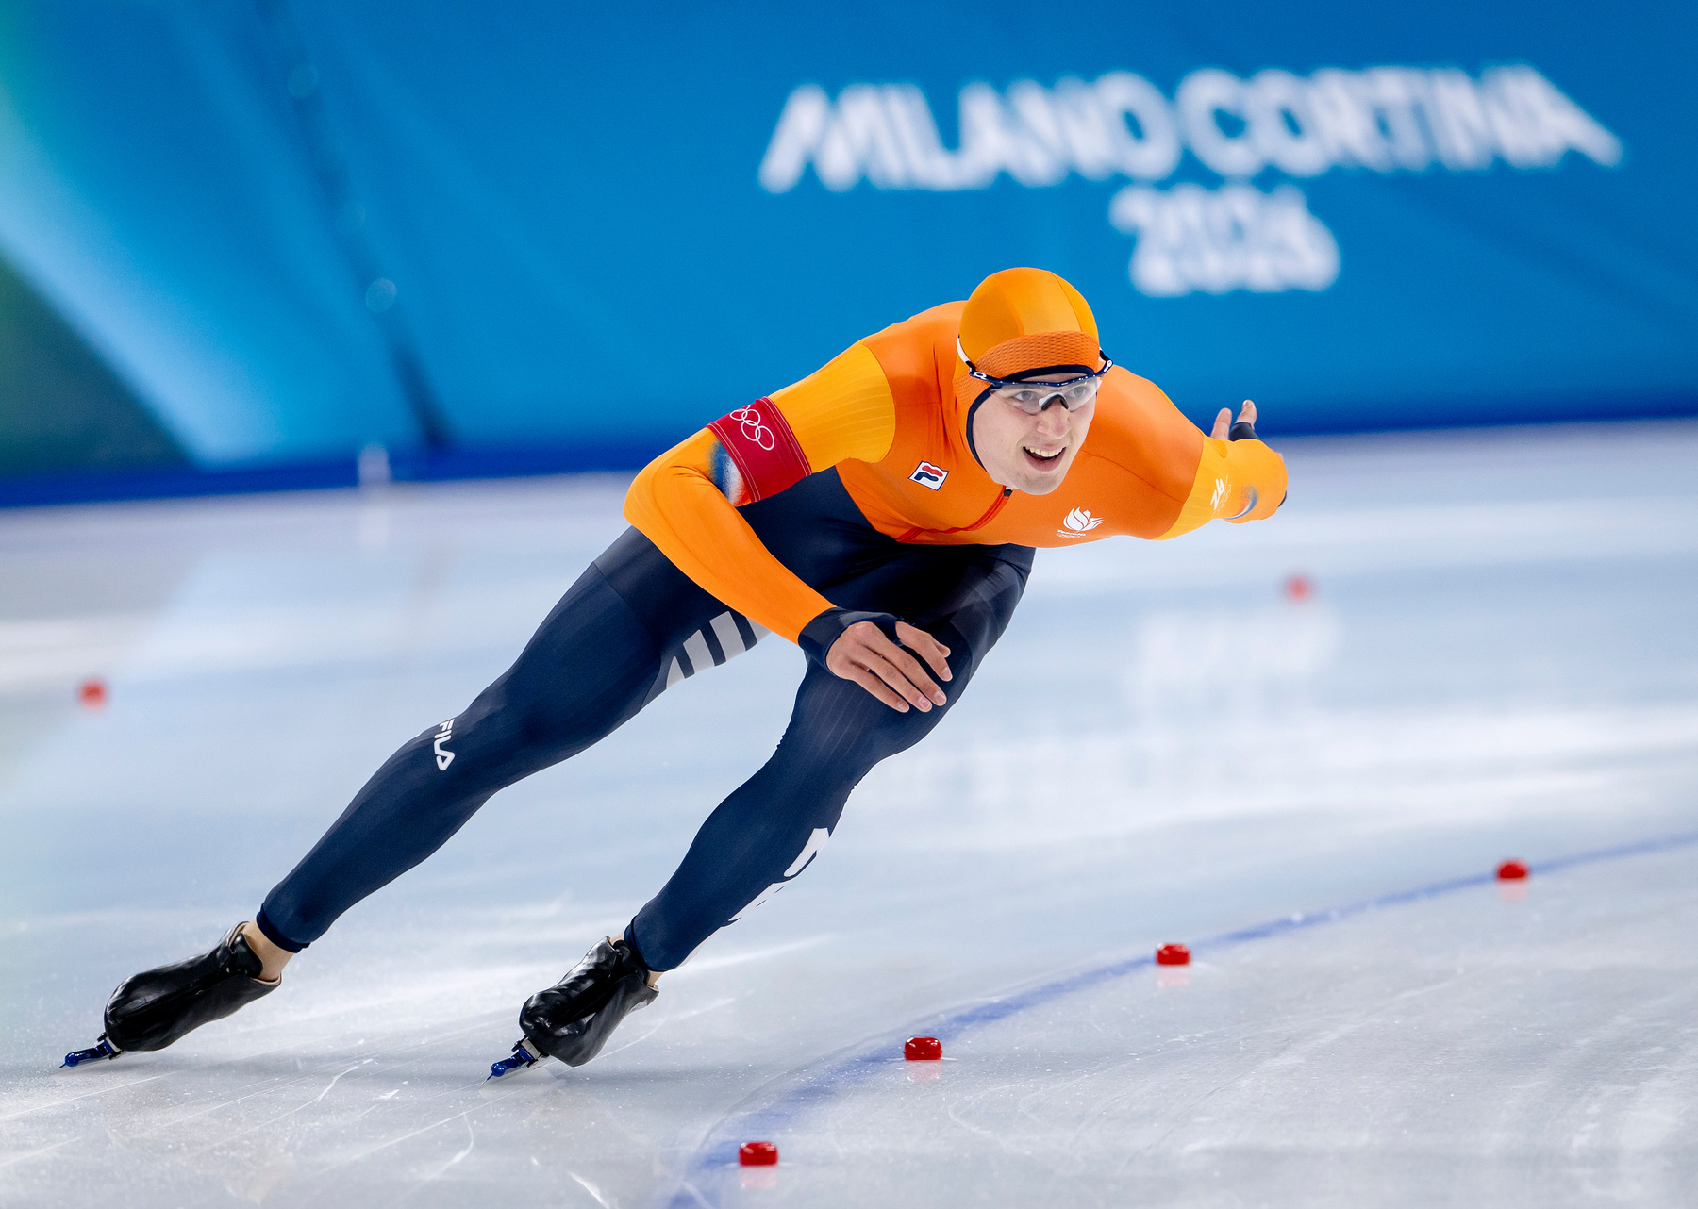

Langebaanschaatsen
Het meest bekende schaatsonderdeel is het langebaanschaatsen. Het is niet voor niets één van de meest bekeken sporten op de Nederlandse televisie. De wedstrijden worden gereden op een 400-meterbaan.
Per rit komen er twee schaatsers aan de start, die iedere ronde van baan wisselen. Je kunt je tenslotte voorstellen, dat de rijder in de buitenbaan anders elke keer de grotere bocht moet maken en dus een langere afstand rijdt dan zijn tegenstander in de binnenbaan. Het doel van een langebaanwedstrijd is om de snelste tijd neer te zetten van alle schaatsers.
Onderdelen langebaanschaatsen
500 meter
1000 meter
1500 meter
3000 (v) / 5000 (m) meter
Wist je dat?
5000 (v) / 10000 (m) meter
Mass start (ongeveer 20 rijders tegelijkertijd in de baan, degene die als eerste over de streep komt, wint)
De naam langebaanschaatsen komt van de 400-meterbaan, die langer is dan de kortebaan (160 meter) die ooit populairder was?
In 1924 schaatsen voor het eerst een olympische sport was? Toen mochten alleen mannen meedoen.
Teamsprint (drie rijders starten, elke ronde valt er eentje af en na drie rondes finisht er één rijder)
In Heerenveen de bekendste ijshal van Nederland staat en misschien wel van de wereld? Deze ijshal heet Thialf.
Ploegenachtervolging (drie rijders van één team achter elkaar)

Slide 9
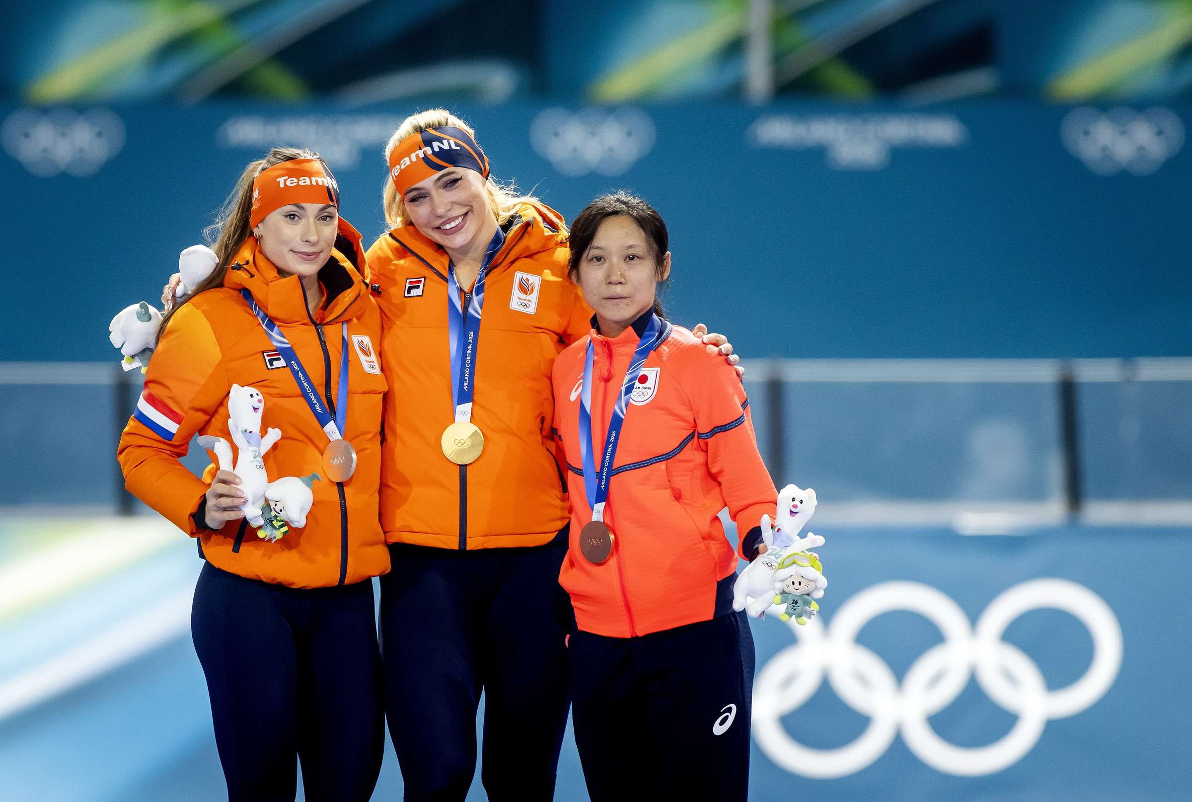

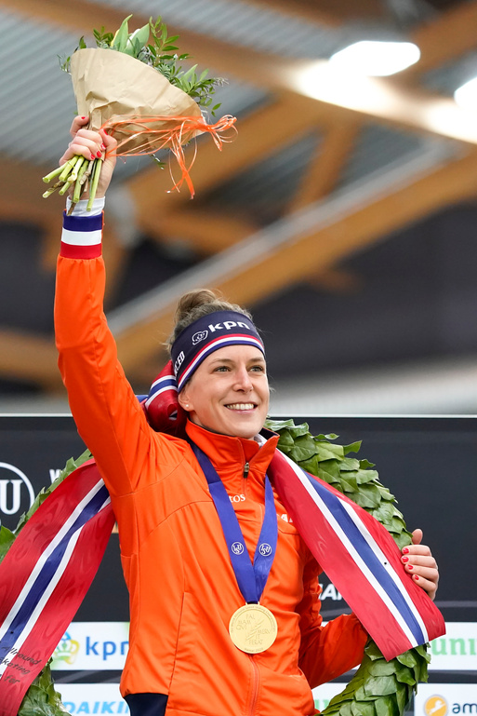
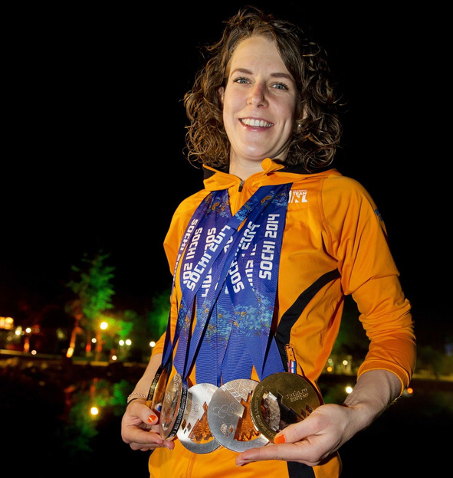
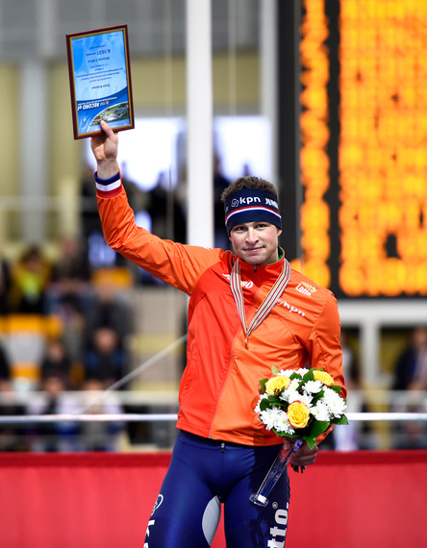
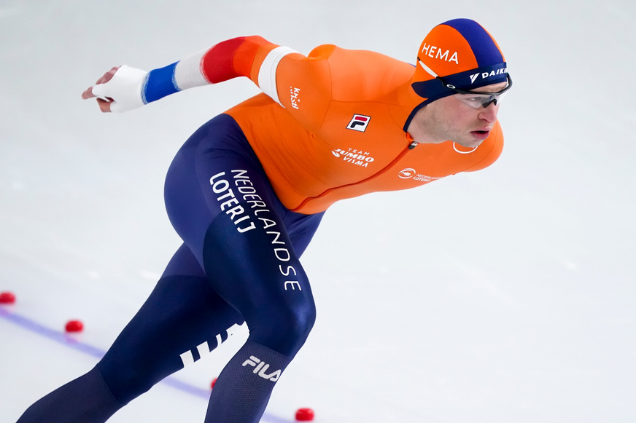

Ireen Wüst
Olympische Spelen
Zij is de beste olympiër aller tijden met 13 medailles, waarvan 5 gouden.
Nederland is tijdens de Olympische Winterspelen al jarenlang een van de succesvolste landen op het onderdeel langebaanschaatsen. Ireen Wüst is de succesvolste Nederlandse olympiër ooit. Zij won maar liefst dertien olympische medailles, waarvan vijf gouden.
Bij de mannen is Sven Kramer de succesvolste langebaanschaatser aller tijden. Hij veroverde vier olympische gouden medailles en werd maar liefst dertig keer wereldkampioen.
Ook tijdens de Olympische Winterspelen van 2026 leverde Nederland een bijzondere prestatie. De Nederlandse langebaanschaatsers wonnen vijf gouden, zes zilveren en twee bronzen medailles. Daarmee was Nederland het succesvolste land op het onderdeel langebaanschaatsen.
Wist je dat?
Het onderdeel langebaanschaatsen op de Oympische Spelen van 2030 in Thialf zal worden verreden?
Sven Kramer
De meest succesvolle Nederlandse schaatser aller tijden. Hij won vier olympische titels en werd dertig keer (!) wereldkampioen.
De teamsprint vanaf 2030 ook een Olympisch onderdeel is.

Slide 10
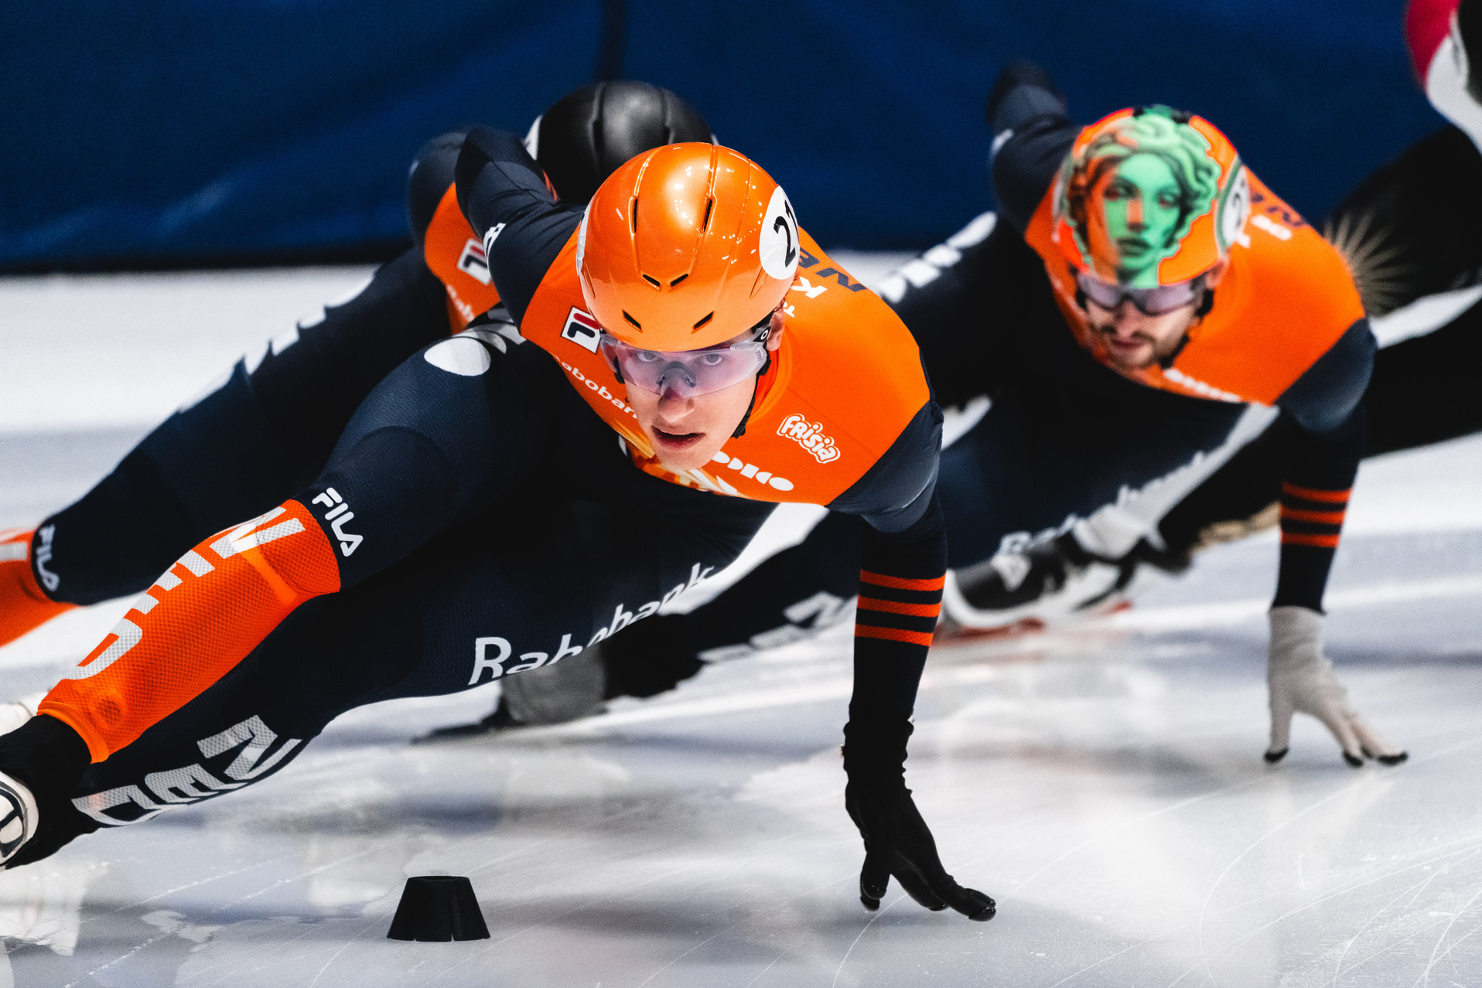
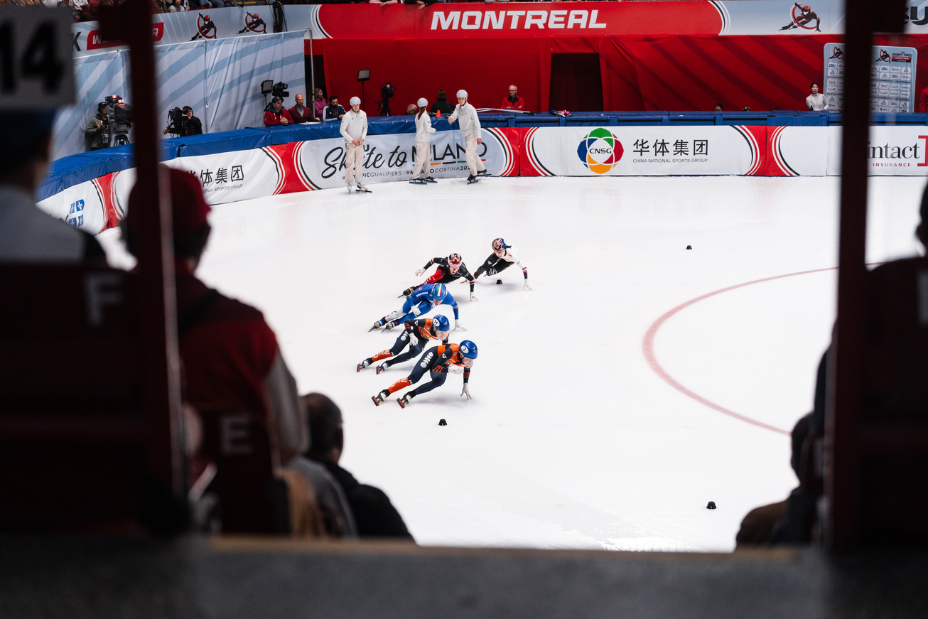
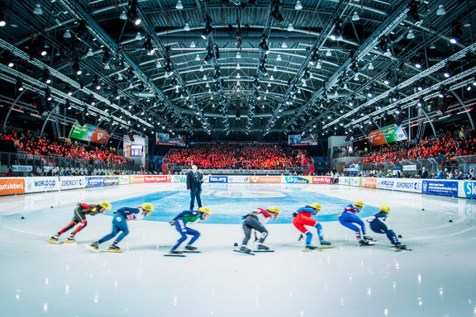
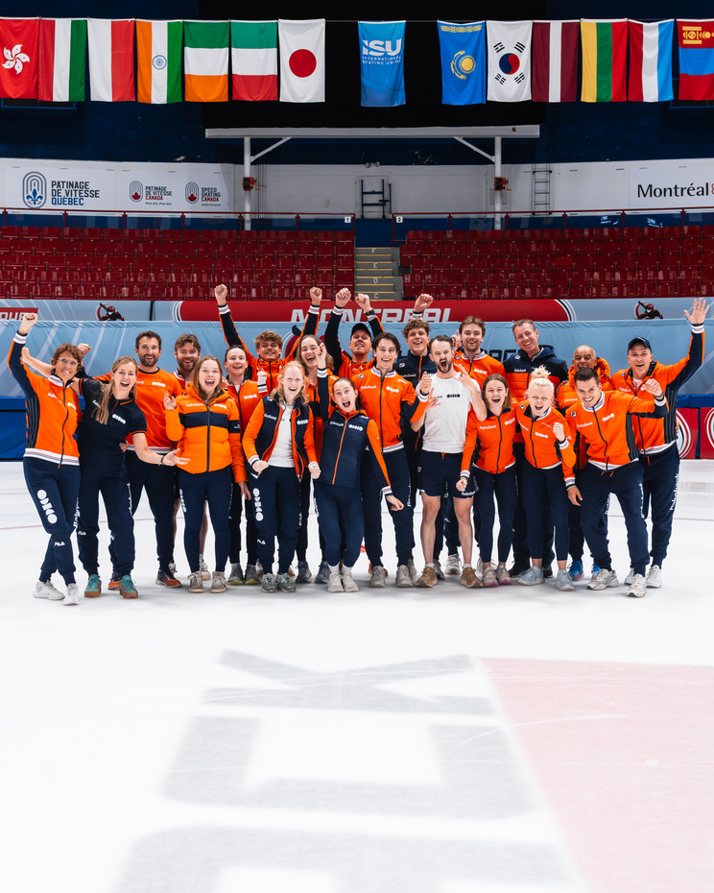
SHORTTRACK
Misschien wel het spannendste onderdeel van schaatsen is shorttrack.
Shorttrack betekent letterlijk ‘korte baan’. Het wordt gedaan op een ijshockeypiste (van 30x60 meter),
waarop met blokken een baantje van 111,12 meter wordt neergelegd.
Bij shorttrack is het doel niet om de snelste tijd neer te zetten, maar om rechtstreeks van je tegenstanders te winnen. In één rit komen meestal vijf schaatsers tegelijk op het ijs. Een wedstrijd bestaat meestal uit meerdere rondes. Als je wilt winnen, moet je soms voorrondes en een kwartfinale rijden, voordat je via een halve finale uiteindelijk de finale bereikt.
De schaatsers gaan vaak zo hard en schuin door de bochten, dat ze hun hand even op het ijs zetten om hun evenwicht te bewaren en niet te vallen. De afstanden die worden gereden zijn 500, 1000 en 1500 meter. Bij grote kampioenschappen wordt er nog een superfinale gereden over 3000 meter, met een tussensprint na negen ronden.
Blokjes?
Op de baan liggen blokjes om te zorgen dat iedereen netjes de baan blijft volgen.
Soms glijdt er een blokje weg of moeten de blokjes verschoven worden.
Weten hoe het blokjes leggen werkt? Kijk dan hier.

Slide 11
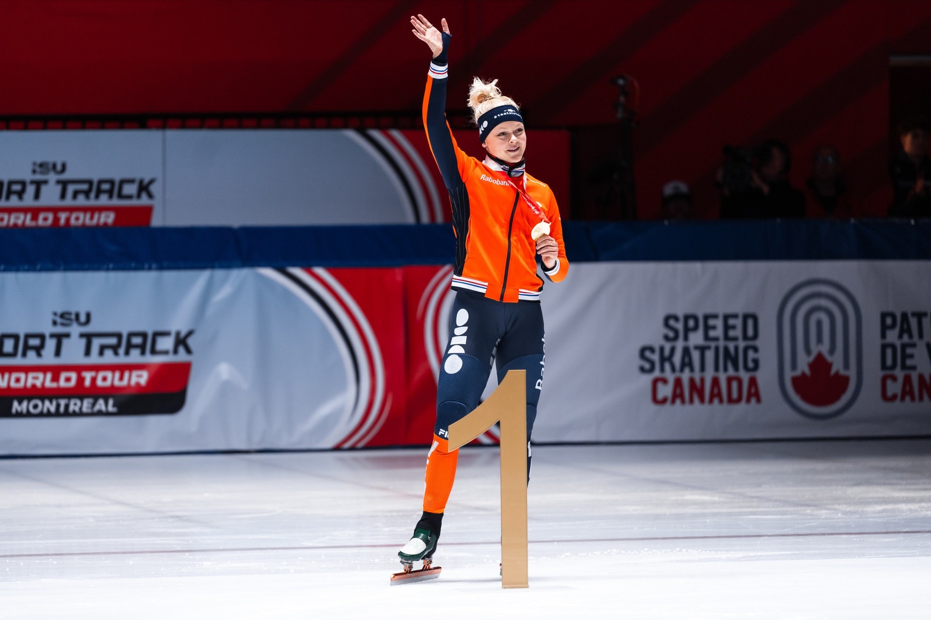
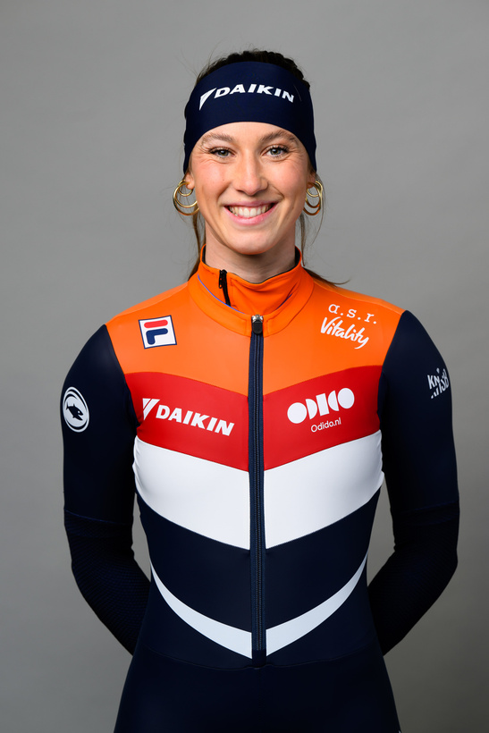
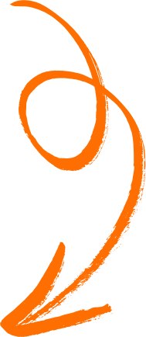
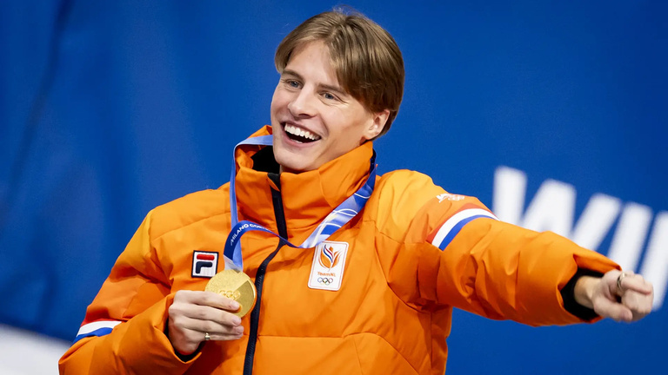
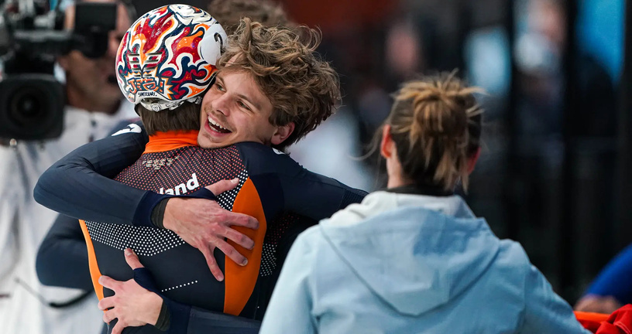
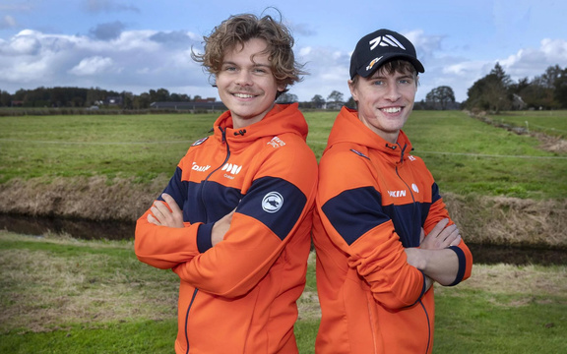

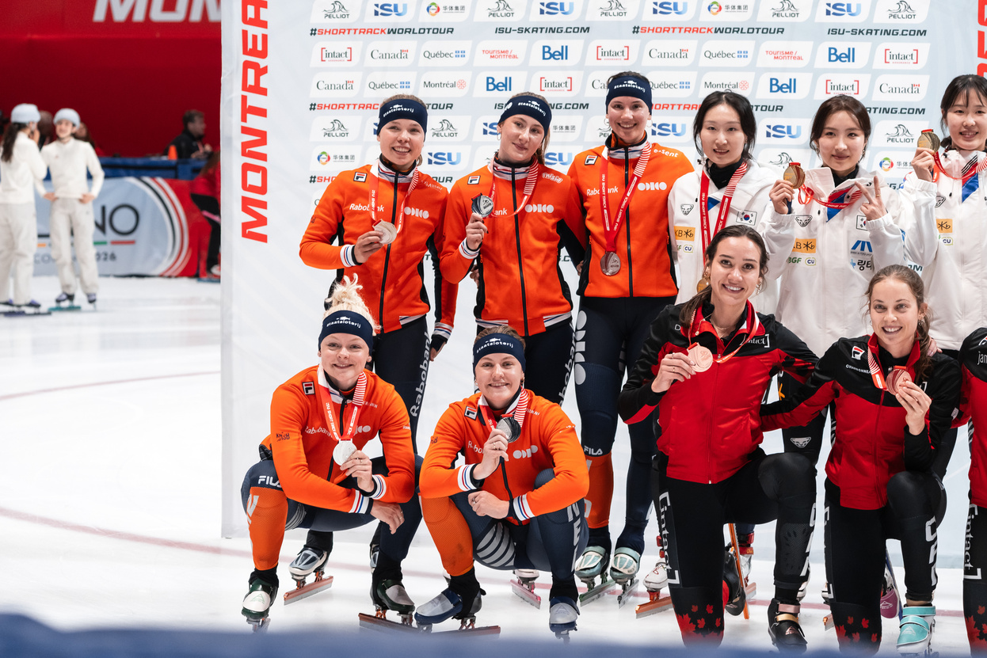
Suzanne Schulting veroverde in 2018 als eerste Nederlandse shorttracker olympisch goud. Dat deed ze op de 1000 meter. in 2026 kwam ze in actie op de langebaan en in het shorttrack.
Wat dragen shorttrackers?
Vanwege de kleine baan ziet het materiaal van een shorttrackschaatser er anders uit dan bij andere schaatsers.De schaats is iets gebogen en de schoen is iets hoger om beter door de krappe bocht te komen. Om blessures te voorkomen dragen shorttrackers verder handschoenen, knie- en scheenbeschermers, een nekbeschermer en natuurlijk een helm. Hoe beter je wordt, hoe belangrijker goede bescherming is. Er bestaan snijvaste pakken, zodat je niet gesneden kunt worden bij een val. IJzers zijn tenslotte scherp en er wordt vaak gevallen.
Jens van 't Wout behaalde op de Olympische Spelen van 2026 maar liefst 3 gouden medailles en 1 bronzen medaille.
Wist je dat?
Er in het team meerdere broers en zussen zitten?
Je een straf kan krijgen tijdens de wedstrijd als je je tegenstander hindert?
Melle en Jens
van 't Wout
Shorttrackers tijdens de wedstrijden allemaal coole inhaalacties maken en bijna op het ijs liggen als ze de bocht door gaan?
Xandra en
Michelle
Velzeboer
Jens en Melle van 't Wout beide een medaille pakten op de 500m tijdens de Olympische Spelen van 2026

Slide 12
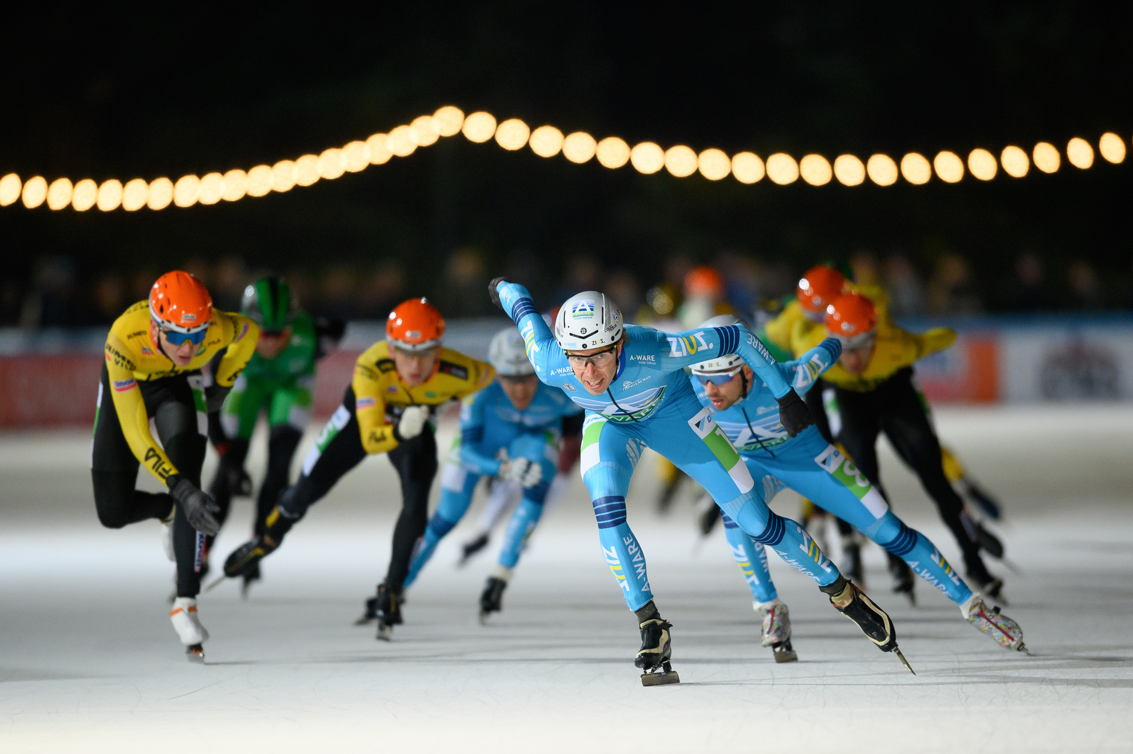
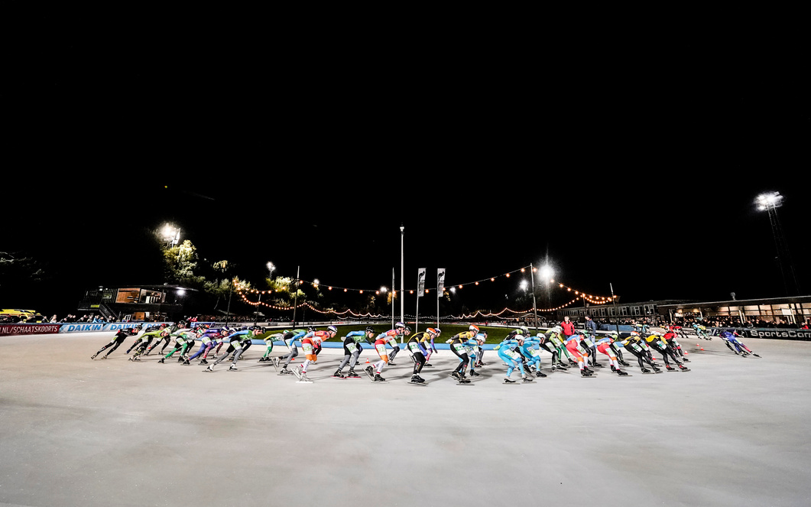
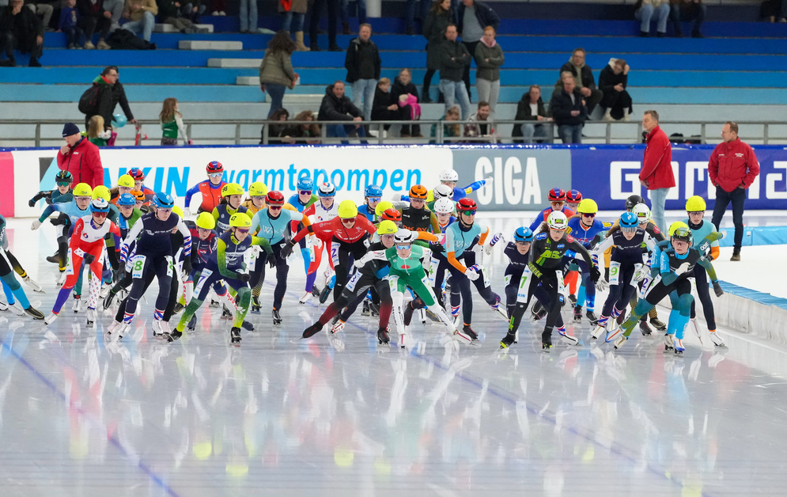
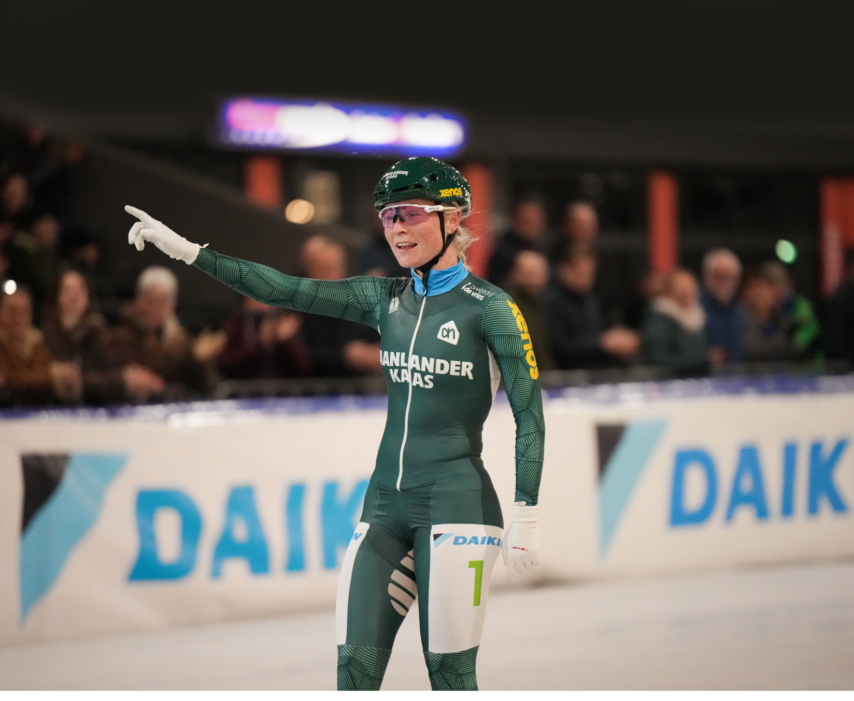
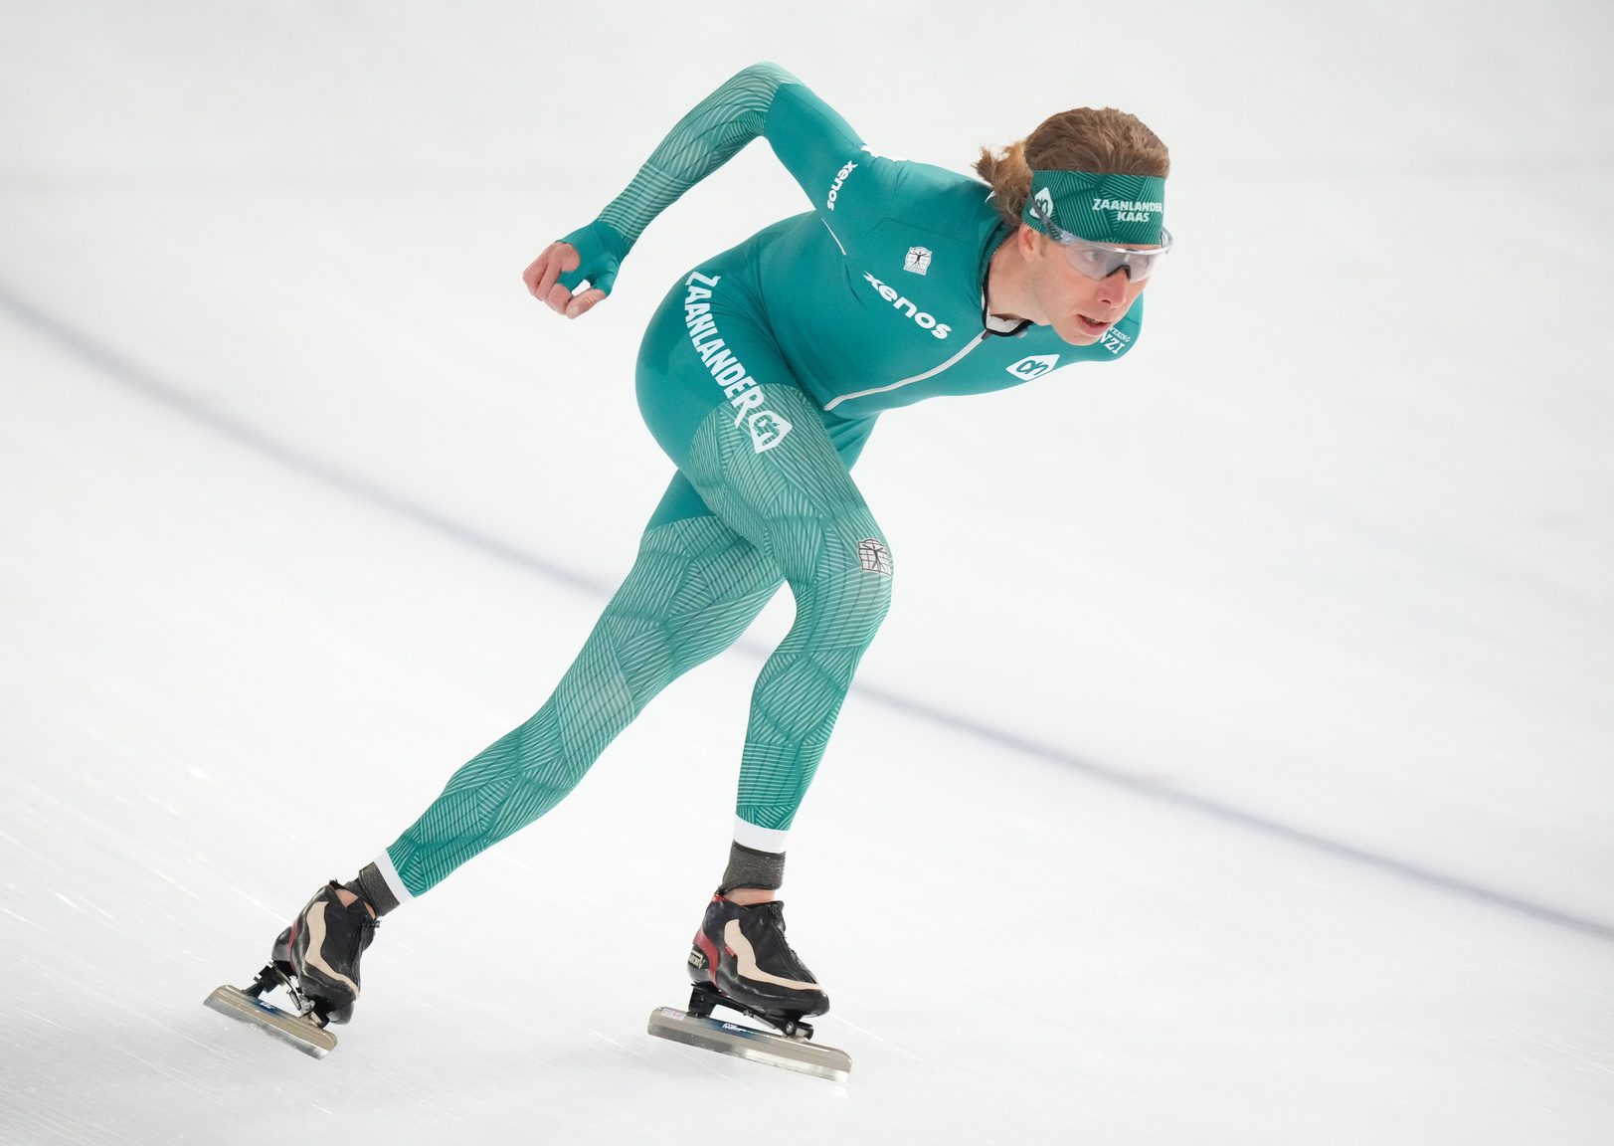
MARATHONSCHAATSEN
Bij het marathonschaatsen gaan alle deelnemers tegelijkertijd van start
en wint de schaatser die na afstanden van 40 tot soms wel
200 kilometer als eerste over de streep komt.
Soms is er aan het einde van zo’n wedstrijd nog steeds een grote groep schaatsers over (dat noem je een peloton), die uiteindelijk sprint om de winst. Het gebeurt ook vaak dat er eerder in de wedstrijd door een aantal rijders wordt aangevallen en er maar één of een paar schaatsers nog om de winst kunnen rijden.
Het is dus een hele tactische sport, waarvoor je veel conditie nodig hebt. Omdat het niet koud genoeg is om hier op natuurijs te schaatsen, rijden de marathonschaatsers nu op Nederlandse kunstijsbanen en op natuurijs in het buitenland.
Wist je dat?
Sommige marathonschaatsers ook goed zijn op de langebaan? Zo hebben Jorrit Bergsma en Irene Schouten al meerdere wereldtitels gewonnen.
De marathonschaatsers ook wel ‘mannen en vrouwen van de lange adem’ worden genoemd?
De meeste marathonschaatsers ook nog een baan hebben naast het sporten? Zo was de laatste Elfstedentochtwinnaar Henk Angenent spruitjesboer
Jorrit Bergsma en
Marijke Groenewoud wonnen meerdere titels op de langebaan, maar ook op de marathon

Slide 13
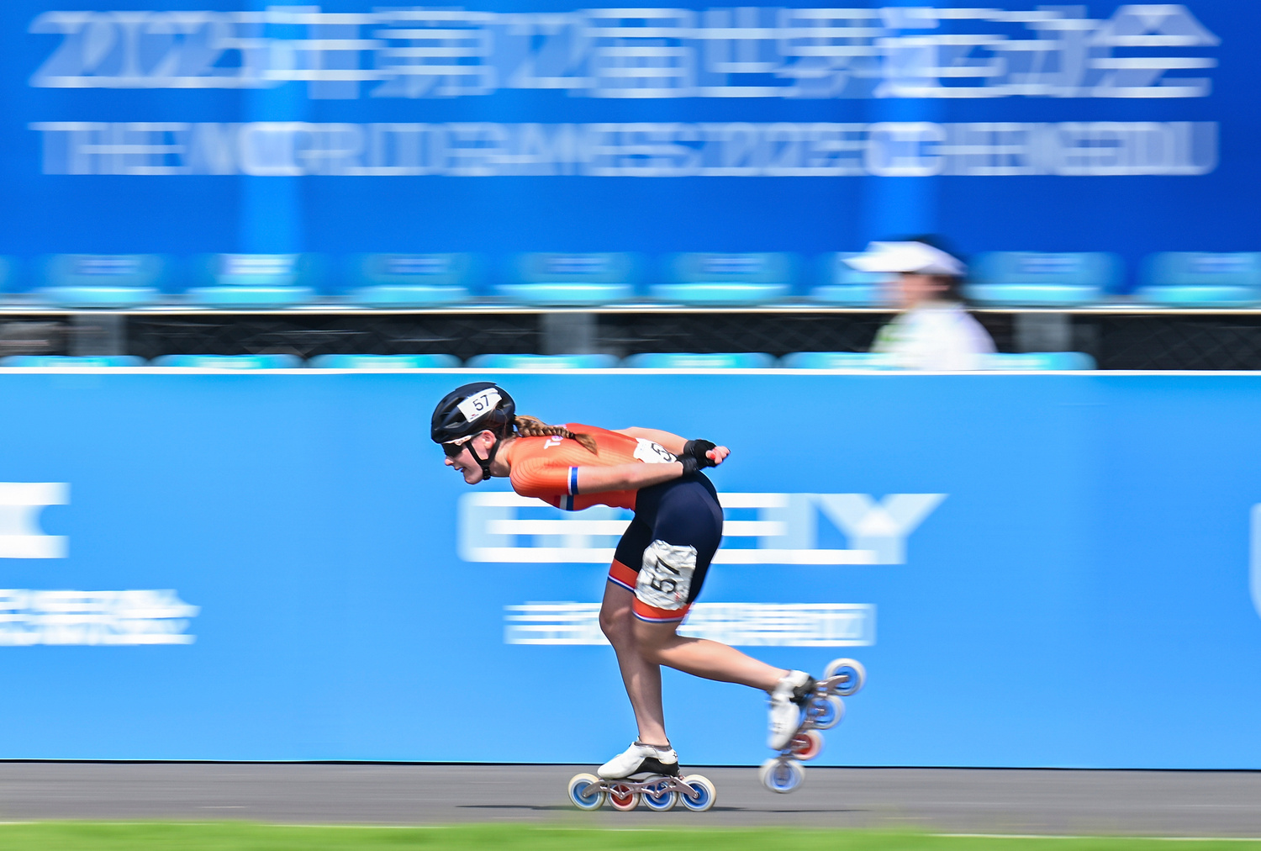
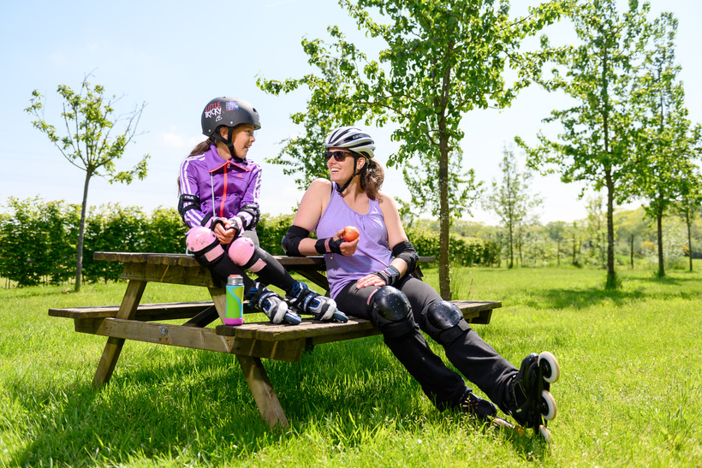
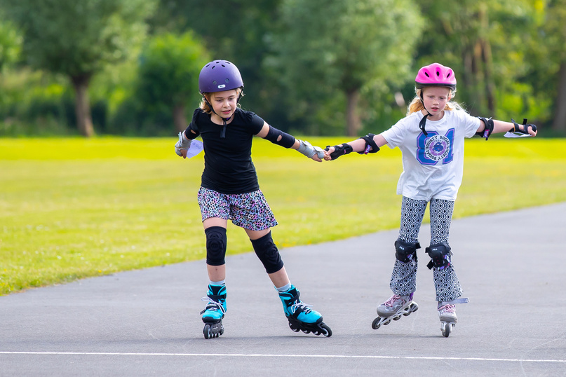
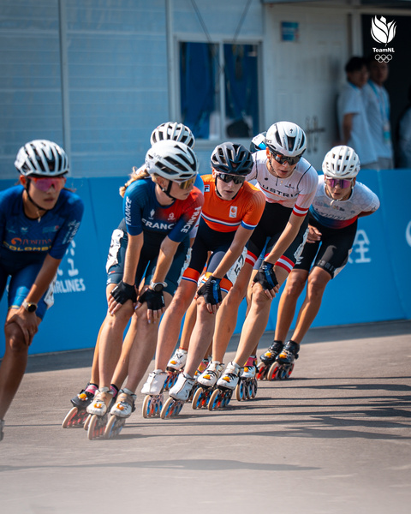
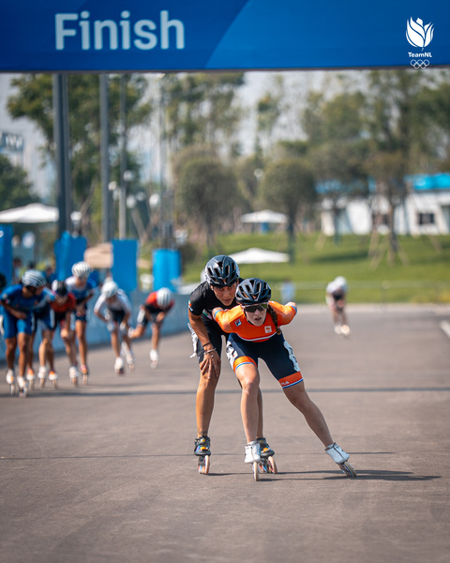

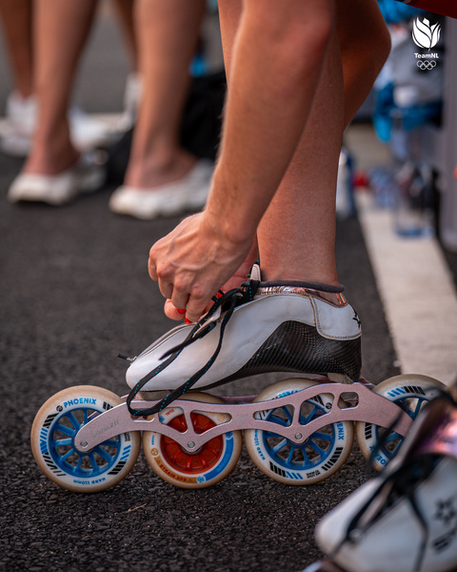
Inlineskaten
Als aan het einde van de winter de ijsbanen dichtgaan, kun je heel de zomer niet schaatsen, denk je misschien. Maar als je die ijzers inruilt voor wieltjes, kun je gaan inlineskaten, ook wel skeeleren genoemd.
De inlineskaters rijden wedstrijden op de piste en op de weg; de piste is een echte ‘skatebaan’ van bijvoorbeeld 200 meter. Dit is een ovale baan. Met de weg wordt niet helemaal letterlijk de weg bedoeld; het is meestal een parcours uitgelegd op sportcomplex of een parkeerterrein. Er mogen heuvels in zitten, en in ieder geval mag de baan niet helemaal rond zijn. Voor de marathon kan een parcours van meerdere kilometers worden uitgelegd, bijvoorbeeld in een stadscentrum. De marathonwedstrijd is, net als een hardloopmarathon, 42 kilometer lang.
Wist je dat?
Er elk jaar een SKATE4daagse wordt georganiseerd? Iedereen kan zich daarvoor inschrijven en je krijgt dan een week de tijd om vier keer te skeeleren.
Er verschillende wieltjes zijn voor droog en nat weer?
Inlineskaten geen olympische sport is, maar dat de rijders dit wel heel graag willen?
De tweelingbroers Mulder (Ronald en Michel) op de langebaan titels gewonnen hebben, maar ook tijdens het inlinen?
In 2020 de NK inlineskaten op het circuit in Zandvoort zijn gehouden? De skeeleraars reden dus op hetzelfde asfalt als Max Verstappen.

Slide 14
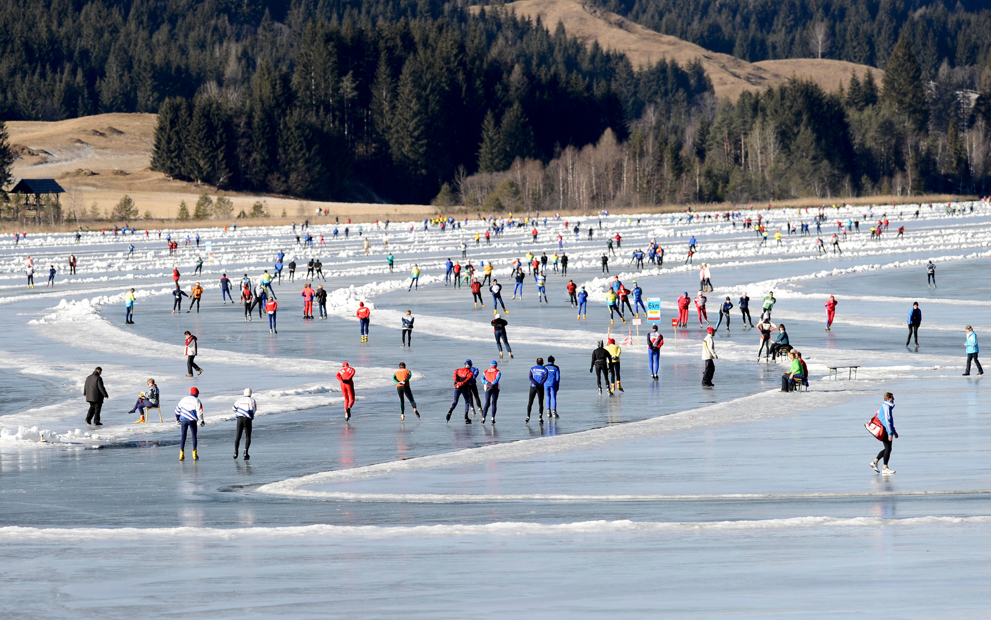
Natuurijs
Wanneer de temperatuur onder de 0 graden komt, worden veel schaatsers onrustig. Ze krijgen schaatskoorts. Dit is gelukkig geen ziekte, maar een sterk verlangen om te gaan schaatsen buiten op natuurijs. In Nederland komt dit helaas niet elk jaar voor. Daarom gaan de marathonrijders een paar keer per jaar naar het buitenland om daar te rijden op natuurijs.
Elfstedentocht
De bekendste marathon op natuurijs is de 200 kilometer lange Elfstedentocht. En hoewel die ‘Tocht der Tochten’ zo bekend is, is hij in de geschiedenis maar 15 keer gereden. De laatste was in 1997. Elk jaar als het gaat vriezen, dan hopen de schaatsliefhebbers dat het dit jaar eindelijk gaat gebeuren. Maar helaas is het deze
Wist je dat?
eeuw nog niet koud genoeg geweest, waardoor het ijs te dun was om de Elfstedentocht te rijden.
Koning Willem-Alexander onder de schuilnaam W.A. van Buren in
1986 meedeed aan de Elfstedentocht?
Als je de Elfstedentocht uitrijdt, je een Elfstedenkruisje krijgt?
Er een film is gemaakt over de zwaarste Elfstedentocht? Deze film
heet dan ook 'De Hel van 63'.

Slide 15
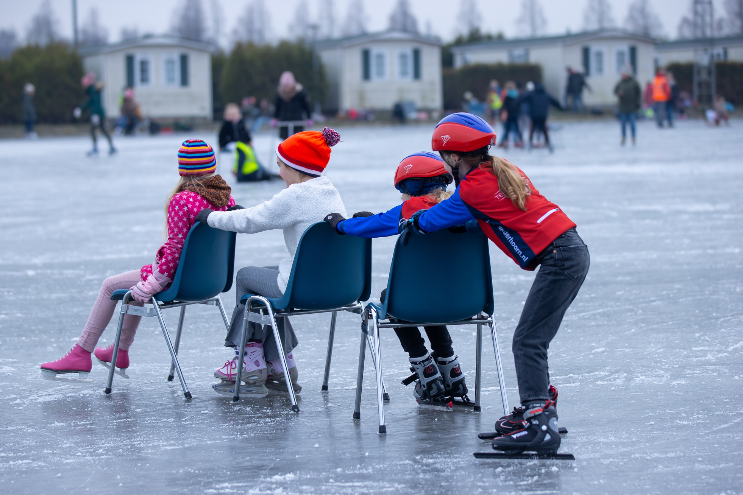
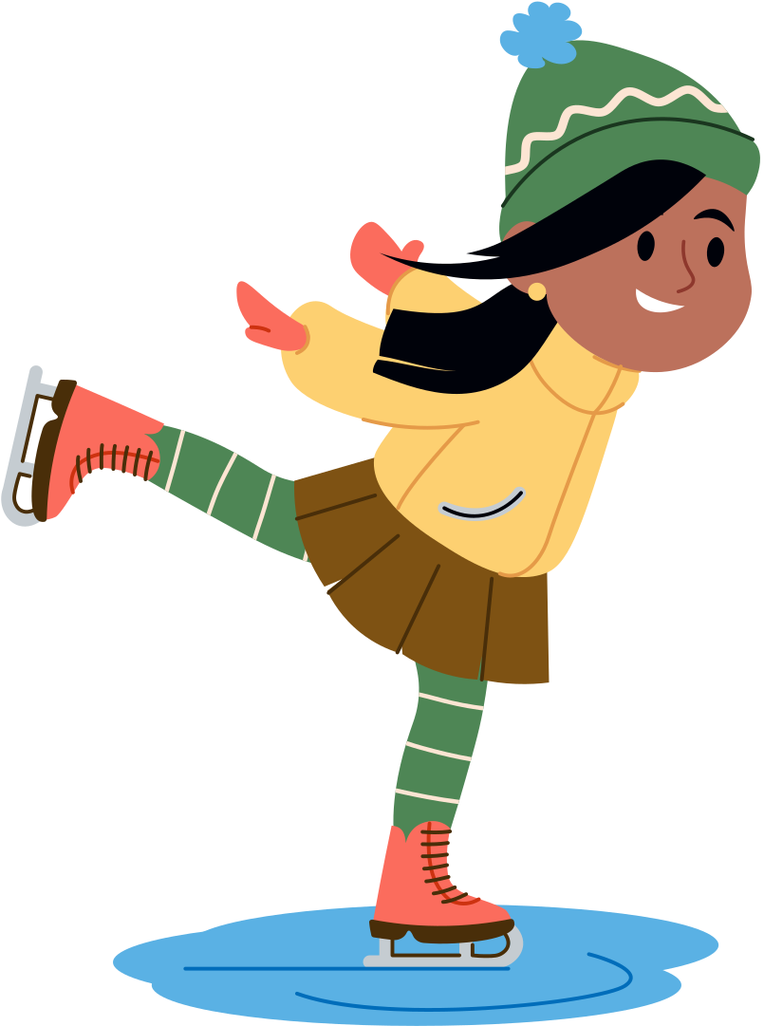
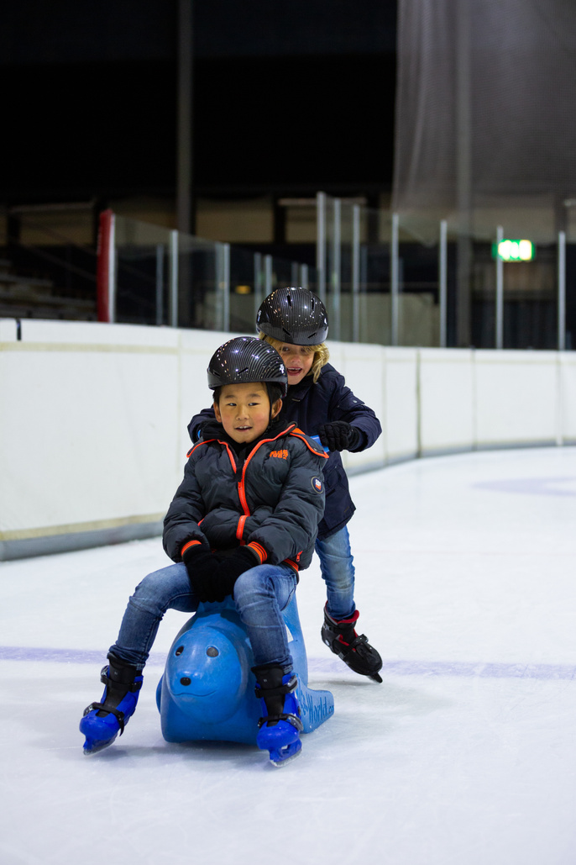

Zelf schaatsen!
Voor kinderen is schaatsen een ontzettend leuke sport. Om naar te kijken, en vooral om te doen! Als er natuurijs ligt, maar ook om af en toe eens met vrienden naar de ijsbaan te gaan óf om echt voor te trainen en misschien wel wedstrijden te rijden.
Als je nog maar net begint met schaatsen en les neemt bij een (kunst-)schaatsvereniging, zul je beginnen om spelenderwijs te leren. Oefeningen die je bijvoorbeeld gaat doen zijn: op één of twee benen glijden, slalommen (tussen pionnen door schaatsen), remmen, dichtbij de grond zitten en overstappen in de bocht.
Soms zijn er leuke activiteiten als jeugdelfstedentochten, clinics van topschaatsers en clubwedstrijden.
Als je het leuk vond om aan het jeugdschaatsen mee te doen, kun je meestal gelijk doorstromen naar een trainings- of wedstrijdgroep van een vereniging in de buurt.

Slide 16



SUCCES MET JE SPREEKBEURT!
Hopelijk heb je nu veel meer geleerd over het schaatsen en inlineskaten! Als je op zoek bent naar nog meer informatie, kun je kijken op onze websites Schaatsen.nl en KNSB.nl.

